Slide 1

HTML & CSS 1
Giorno 1 - Introduzione ad HTML e strumenti di base
Marzo 2023

Slide 2
Introduzione ad HTML, Strumenti e Sintassi Base

Slide 3
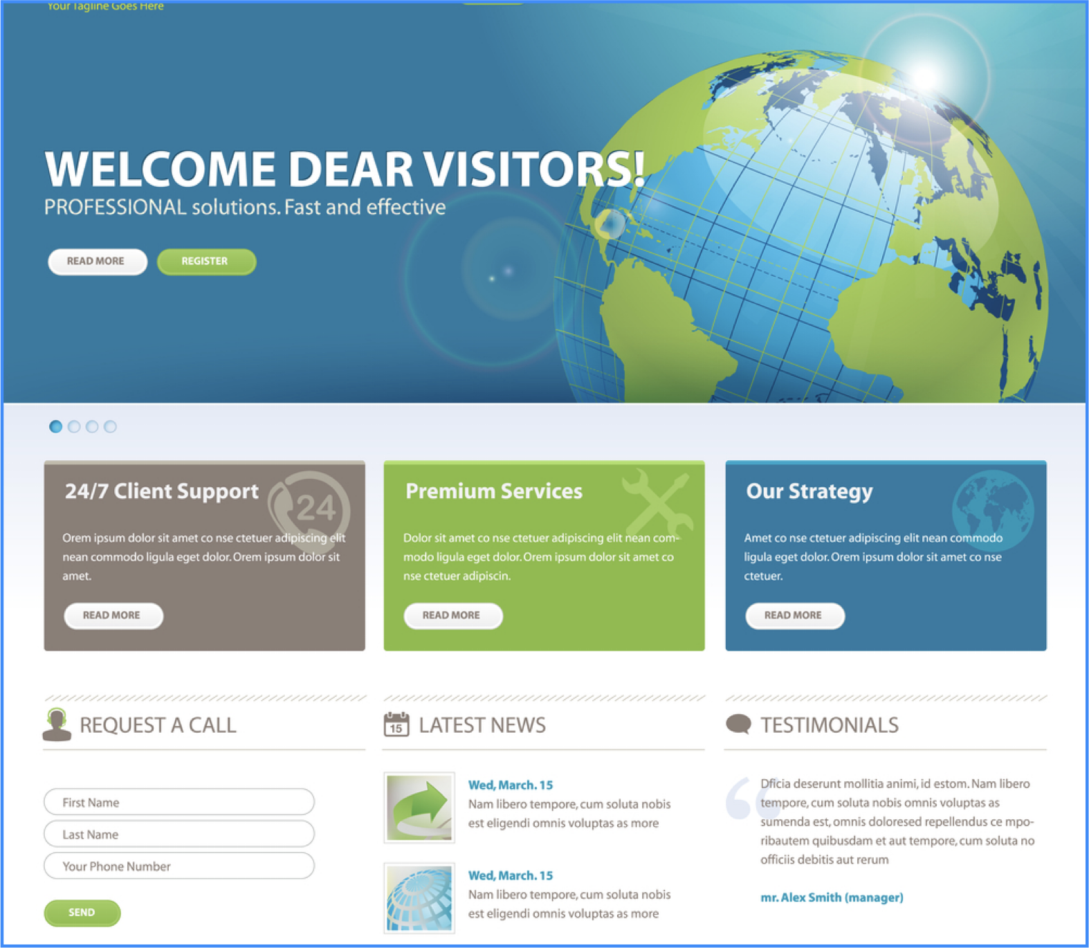
Cosa Impareremo
Creazione di pagine statiche in HTML
Formattazione delle pagine con i CSS
Migliorie UI/UX
Creazione di layout specifici
Creazione di un template

Slide 4


Cosa Servirà Strumenti
Strumenti
I principali browser installati (Chrome, Firefox, Opera, Edge, Safari)
Emulatori mobile (già integrati nei browser)
Visual Studio Code (https://code.visualstudio.com/Download)

Slide 5
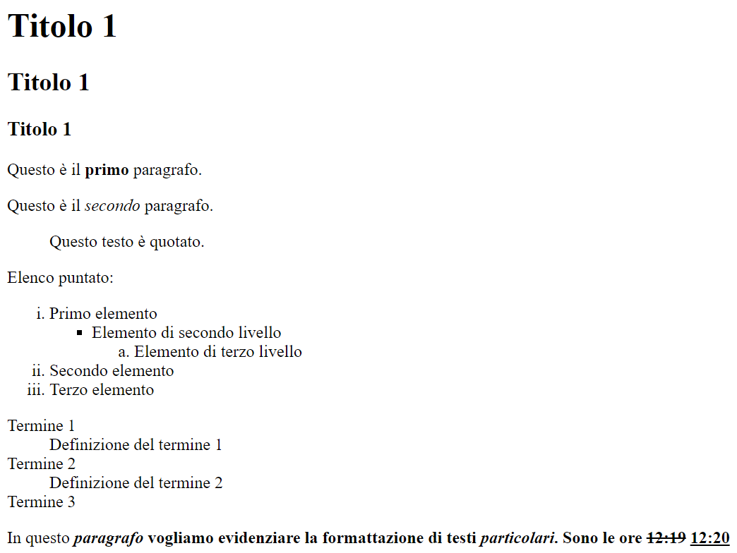
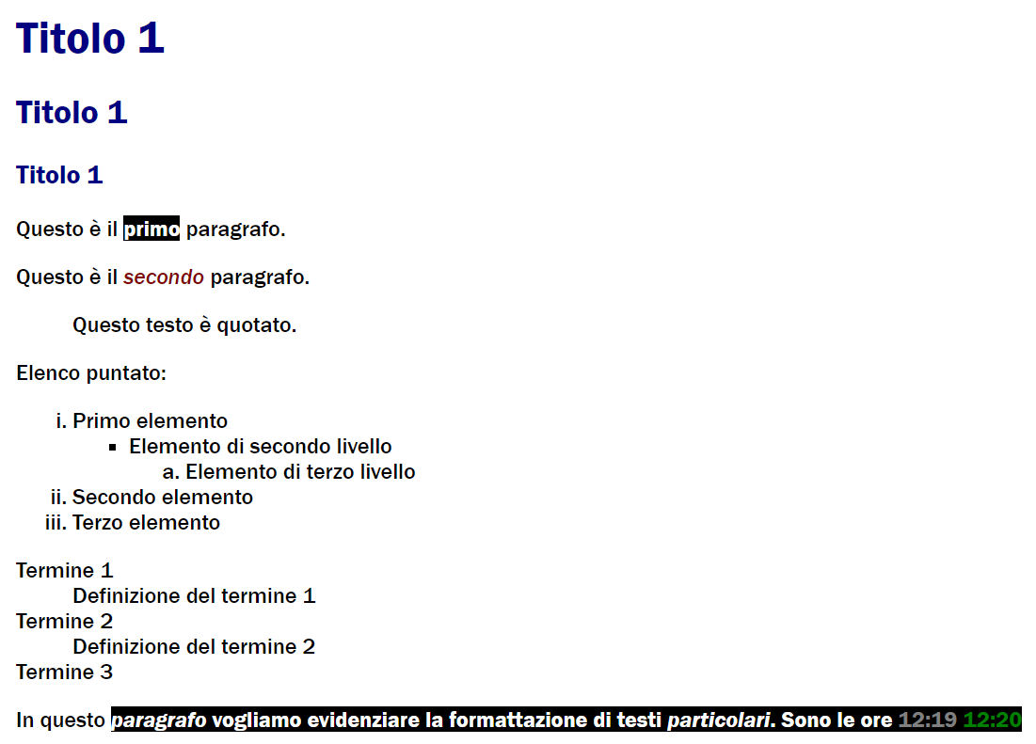
HTML e CSS Definizione
Definizione
Hyper Text Markup Language
Linguaggio di marcatura semantica
Cascading Style Sheets
Linguaggio di formattazione
HTML -> Struttura
CSS -> Presentazione
Senza CSS
Con CSS

Slide 6

Gli Standard Definizione e Promozione
Definizione e promozione
W3C (www.w3.org)
Consorzio «della tripla W»
Definizione e divulgazione degli standard di linguaggio
W3C vs Produttori di browser vs Developers

Slide 7
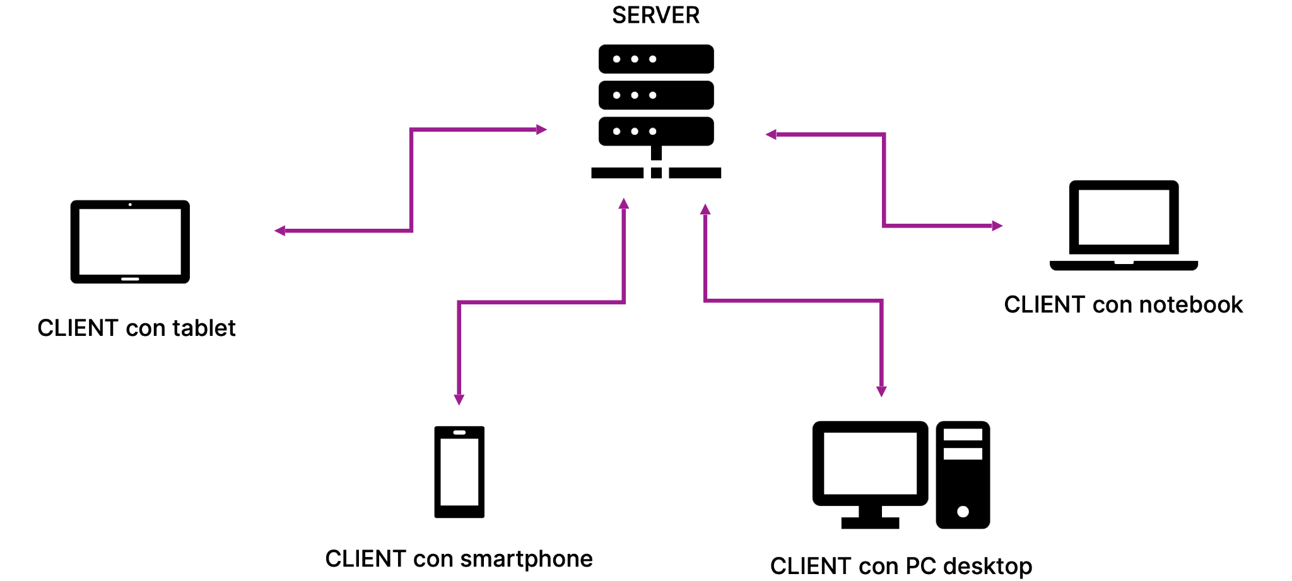
Client – Server Modello di Comunicazione
Modello di comunicazione

Slide 8
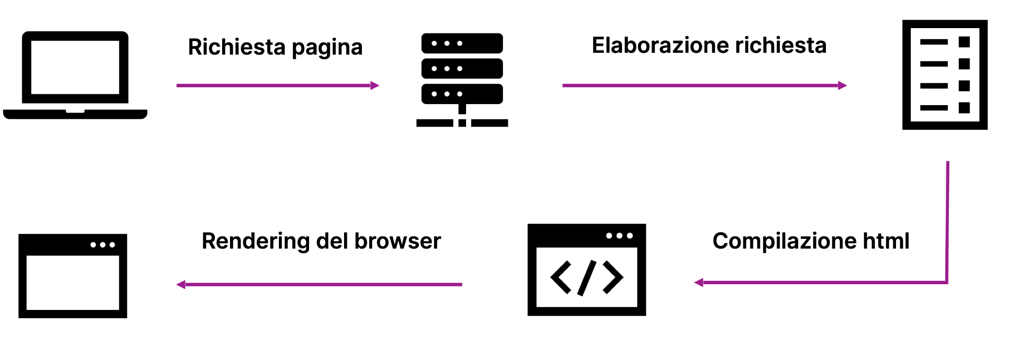
Client – Server Modello di Comunicazione
Modello di comunicazione

Slide 9
Client – Server Modello di Comunicazione
Modello di comunicazione
URL (Universal Resource Locator)
Stringa che identifica l’indirizzo di rete per consultare una risorsa online, tipicamente una pagina web.
Viene immessa nella barra degli indirizzi di un browser.
https://www.miodominio.it
https: protocollo | www: rete |
miodominio: 2 livello | .it: 1 livello
http://www.miodominio.it/folder/index.html
folder/index.html: subdirectory/nomepagina.estensione
http://blog.miodominio.it
blog: 3 livello

Slide 10
Client – Server Definizioni
Definizioni
Indirizzo IP
Codice numerico del datagramma composto da 4 triplette (da 0 a 256) che identifica univocamente, nell'ambito di una singola rete, un dispositivo collegato ad Internet.
es: 151.1.244.200
DNS (Domain Name System)
Servizio di traduzione di nomi di host in indirizzi numerici, basato su server DNS
es: google.it = 216.58.209.35

Slide 11
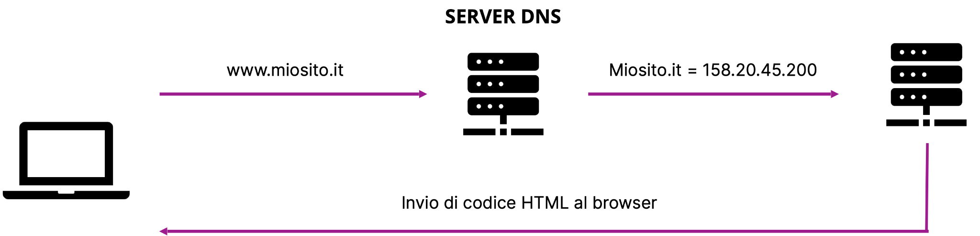
Client – Server Modello di Comunicazione
Modello di comunicazione

Slide 12
Protocolli Web Tipi e Definizioni
Tipi e definizioni
Protocollo
Interfaccia software che permette la comunicazione fra sistemi che non usano gli stessi standard.
TCP/IP: (Transfer Control Protocol / Internet Protocol) protocollo base di rete per le comunicazioni su Internet
HTTP/HTTPS: (Hyper Text Transfer Protocol ) E' il protocollo utilizzato per ipertesti (pagine Web) in ambito WWW
FTP: (File Transfer Protocol) E' un protocollo utilizzato per lo scaricamento di file
SMTP: (Simple Mail Transfer Protocol) E' il protocollo che viene utilizzato per ricevere la posta elettronica
POP3 (Post Office Protocol ver.3) e IMAP (Internet Message Access Protocol) E' il protocollo utilizzato per l'invio della posta elettronica.

Slide 13
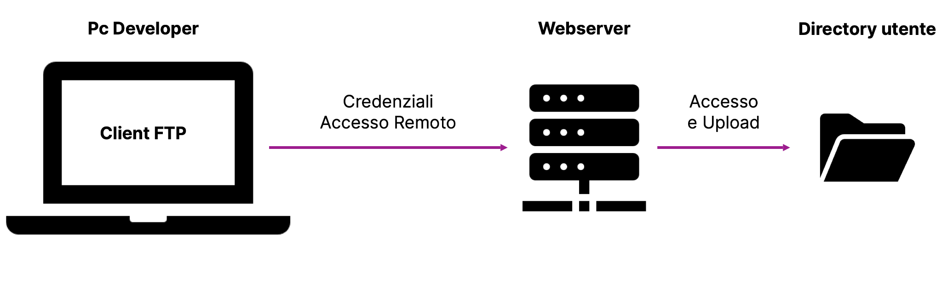
FTP Trasferimento File
Trasferimento file

Slide 14
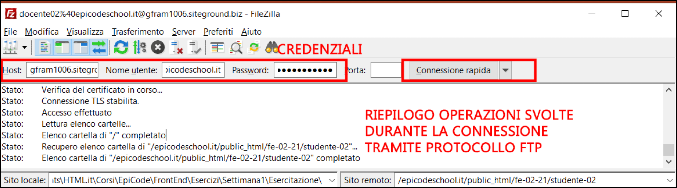
Client FTP FileZilla
Filezilla
Filezilla (https://filezilla-project.org/download.php)

Slide 15
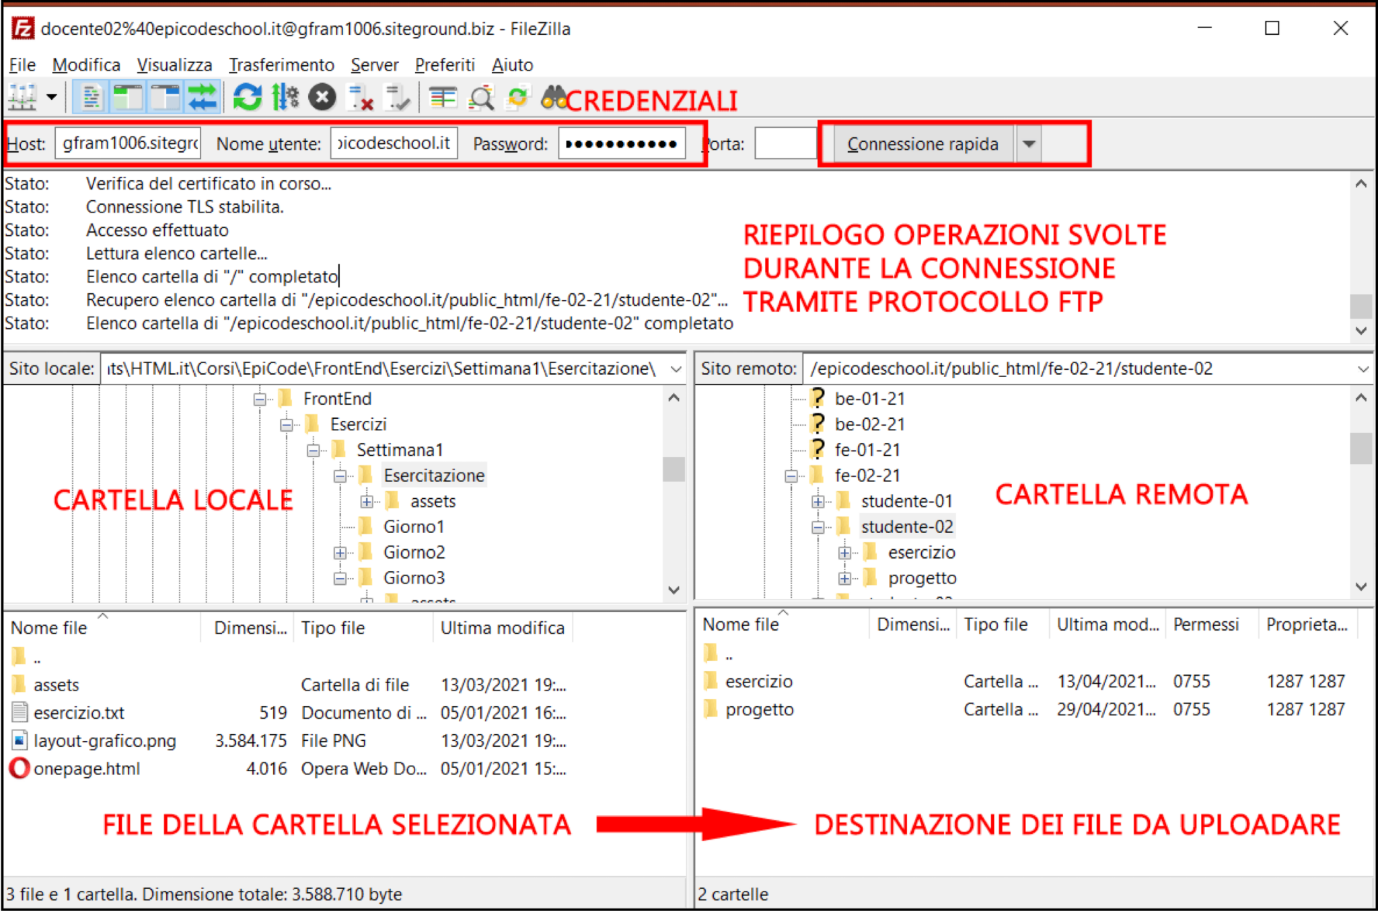
Client FTP FileZilla
Filezilla

Slide 16
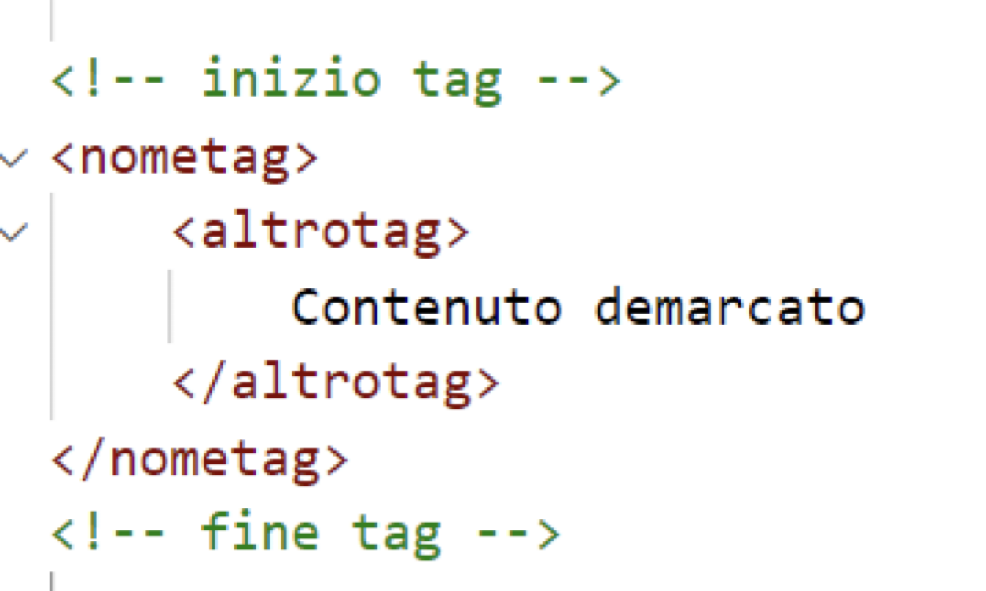
HTML Sintassi
Sintassi
Codice case-insensitive
Definizione dei tag tra parentesi uncinate
Annidamento dei tag
Apertura/chiusura speculare
Spaziature e rientri a capo non considerati
Commenti non renderizzati

Slide 17
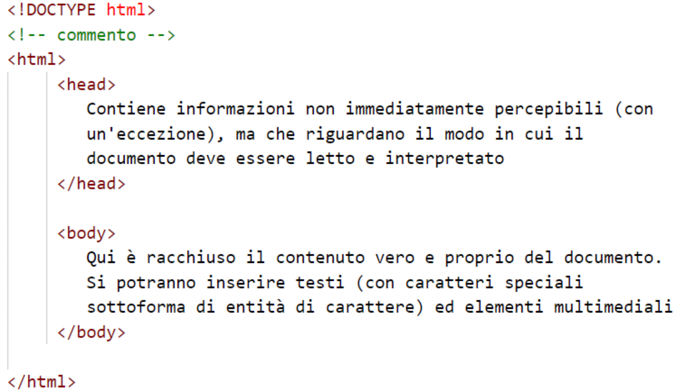
HTML Struttura Base
Struttura base

Slide 18
HTML Entità di Carattere
Entità di carattere
 | Spazio vuoto | &nbsp;
< | Minore | &lt;
> | maggiore | &gt;
& | E commerciale | &amp;
" | Doppio apice | &quot;
' | Apice singolo | &apos;
€ | Euro | &euro;
© | Copyright | &copy;
® | Registered trademark | &reg;

Slide 19
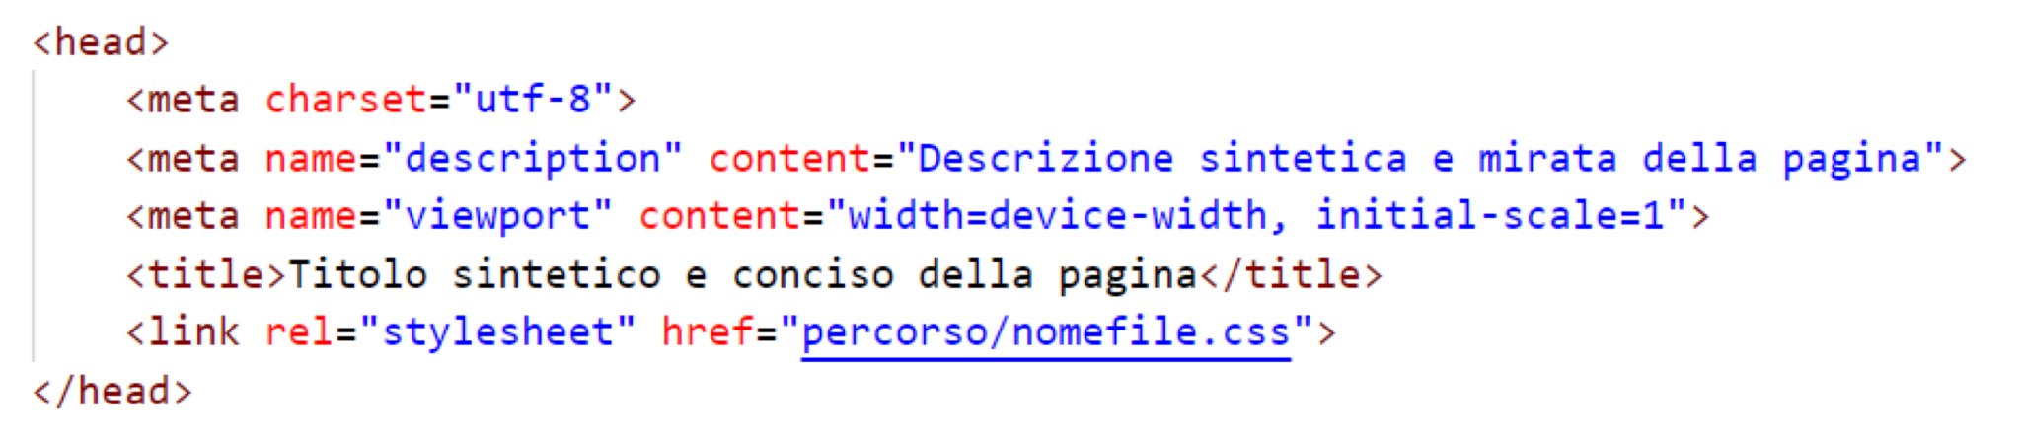
HTML Sezione <head>
Sezione head

Slide 20
Markup per i Testi

Slide 21
HTML Elementi
Elementi
Elementi blocco
Oggetti che occupano tutto lo spazio orizzontale disponibile all’interno della finestra del browser. Altezza automatica.
Es: H1, H2, P, BLOCKQUOTE
Elementi inline
Oggetti che occupano solo lo spazio orizzontale necessario a mostrarsi senza influenzare gli oggetti circostanti.
Es: STRONG, A, SPAN
Elementi lista
Oggetti che mostrano specifiche voci sottoforma di elenco puntato o numerato.
Es: UL, OL, DL

Slide 22
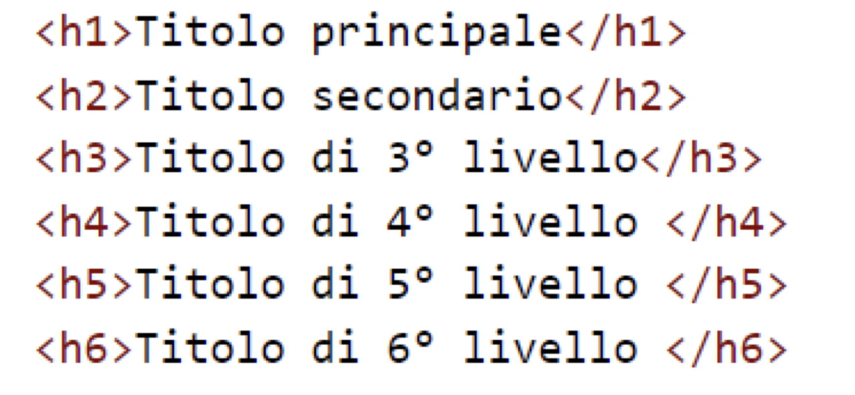
Markup Base dei Testi Formattazione Base dei Testi
Formattazione base dei testi

Slide 23
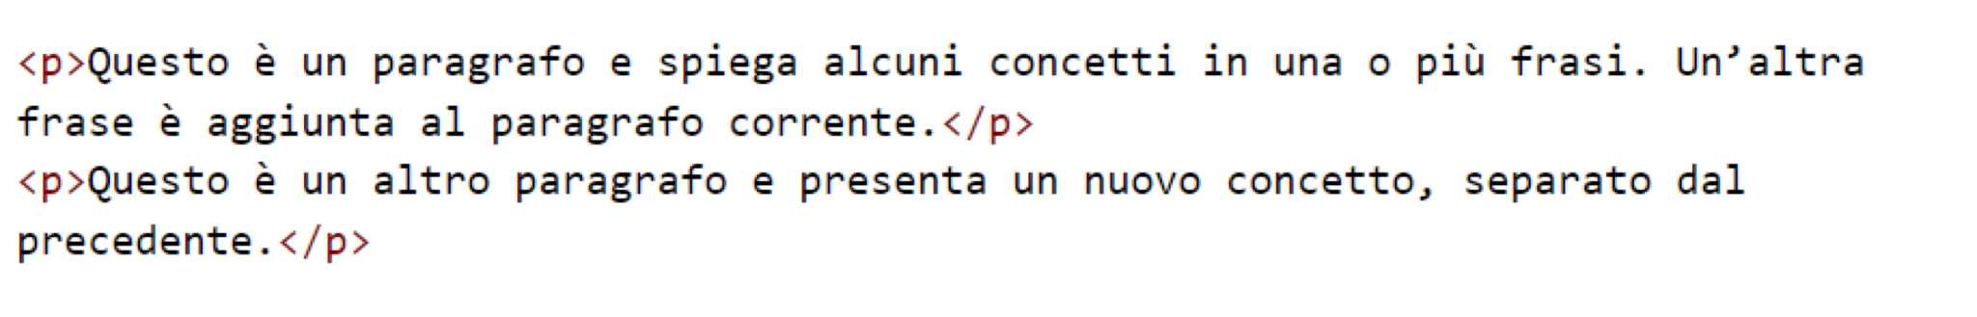
Markup Base dei Testi Formattazione Base dei Testi
Formattazione base dei testi

Slide 24
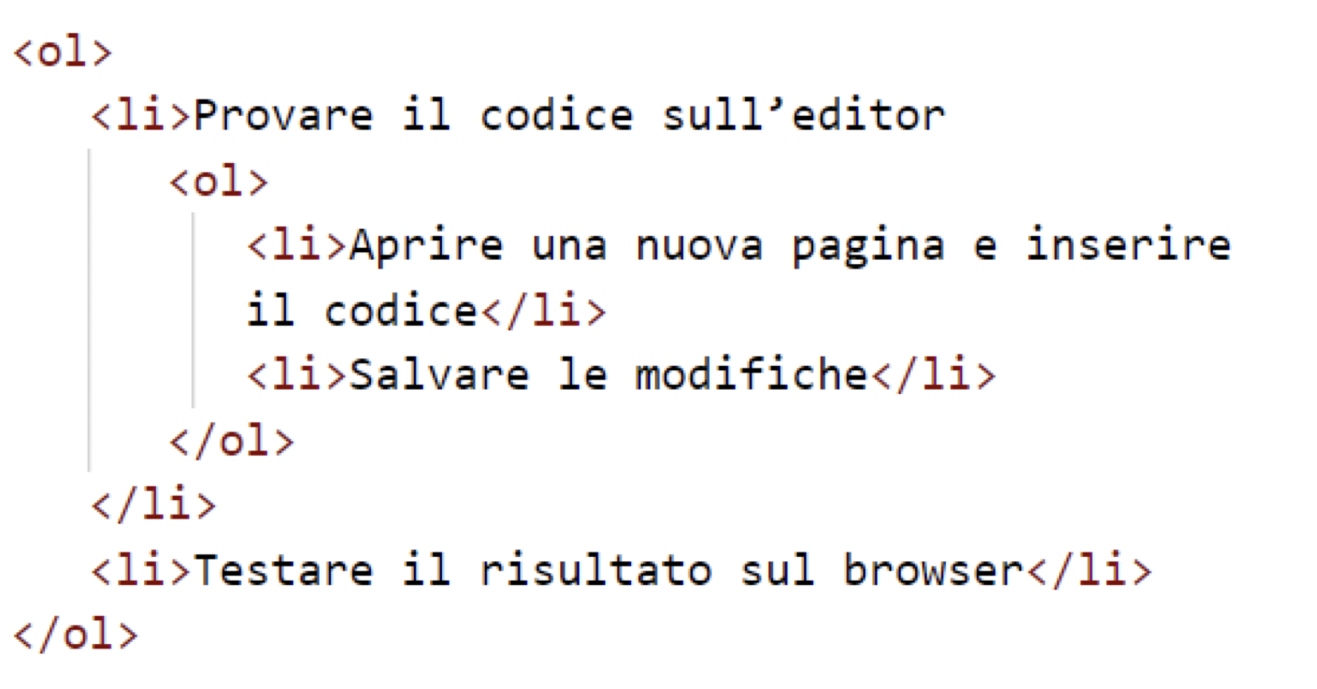
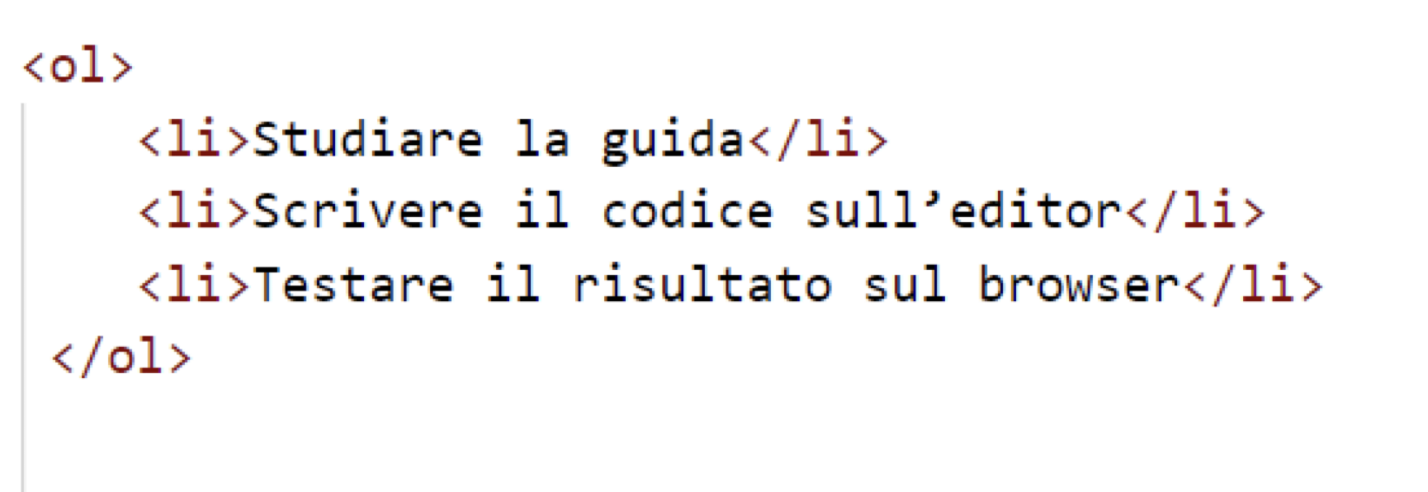
Markup Base dei Testi Formattazione di Liste Numerate
Formattazione di liste numerate

Slide 25
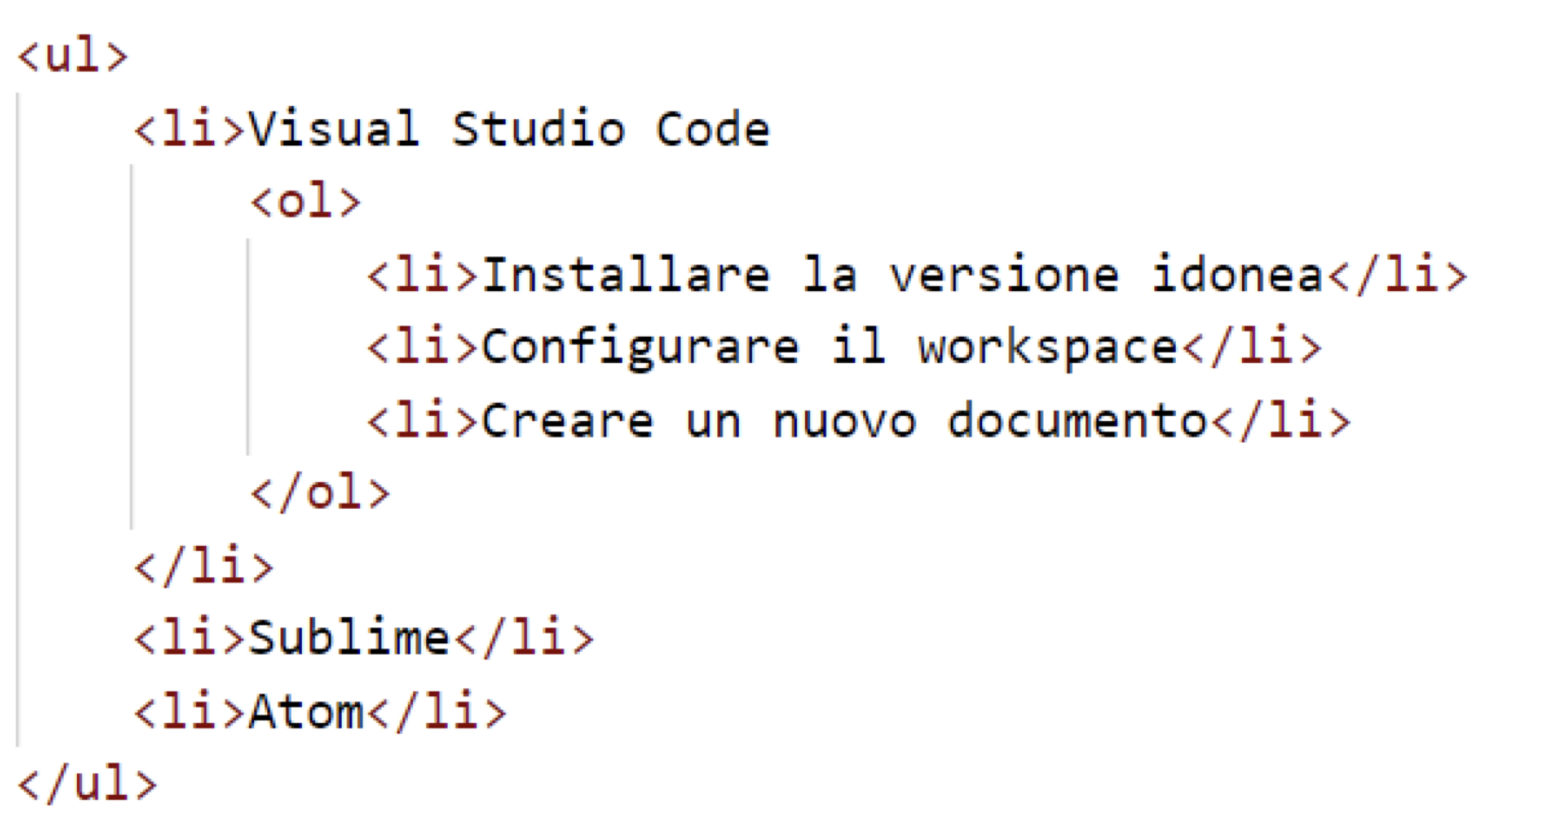
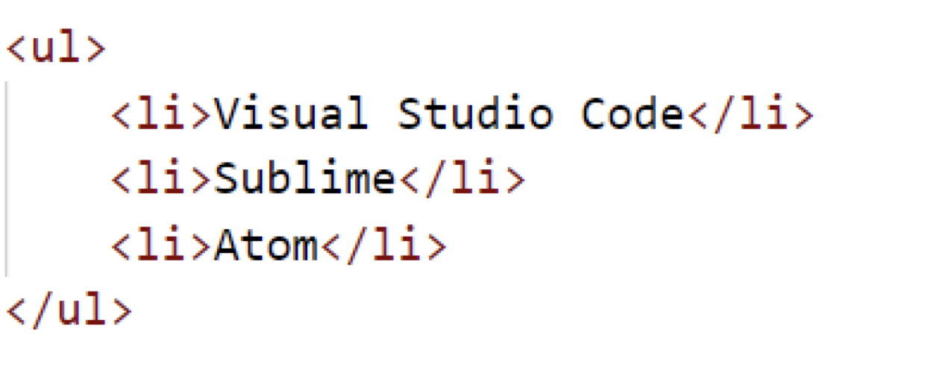
Markup Base dei Testi Formattazione di Liste Non Numerate
Formattazione di liste non numerate

Slide 26
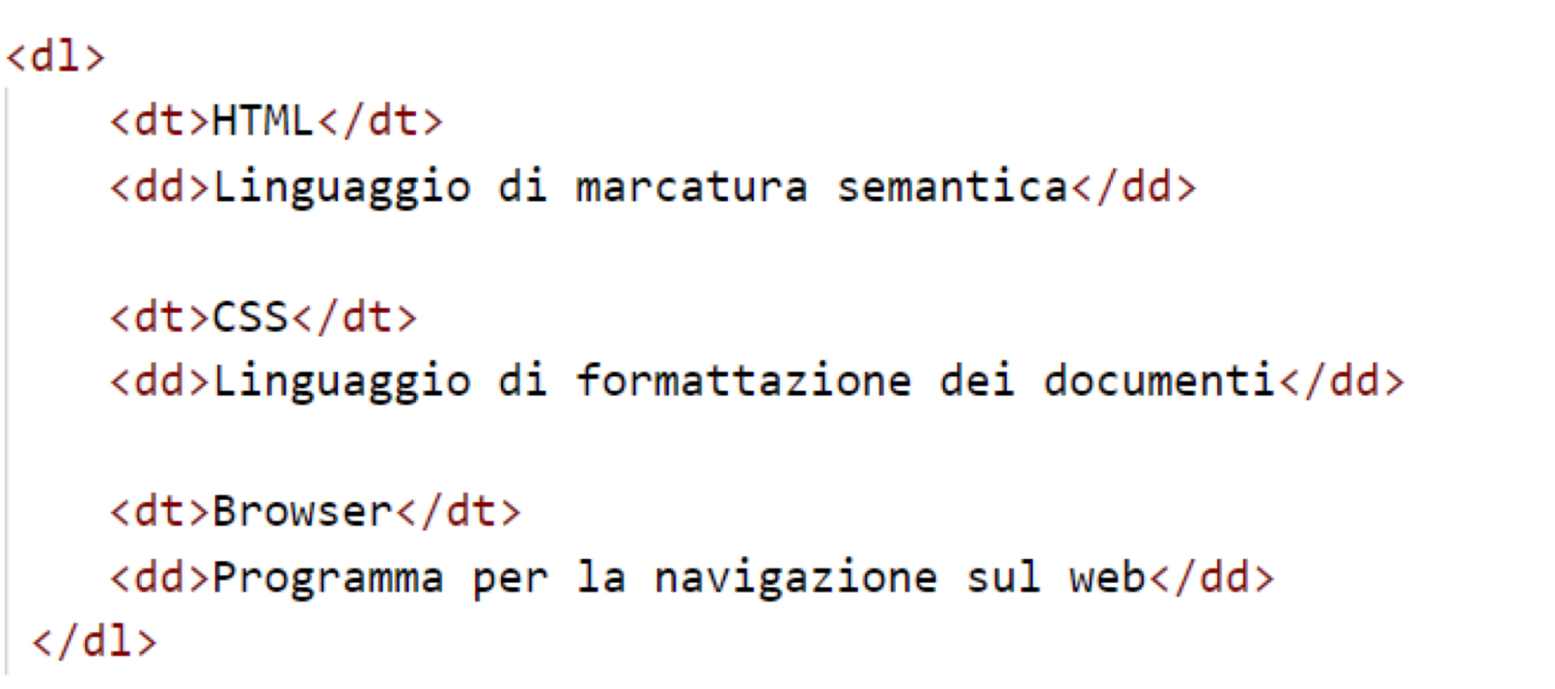
Markup Base dei Testi Formattazione di Liste di Definizione
Formattazione di liste di definizione

Slide 27
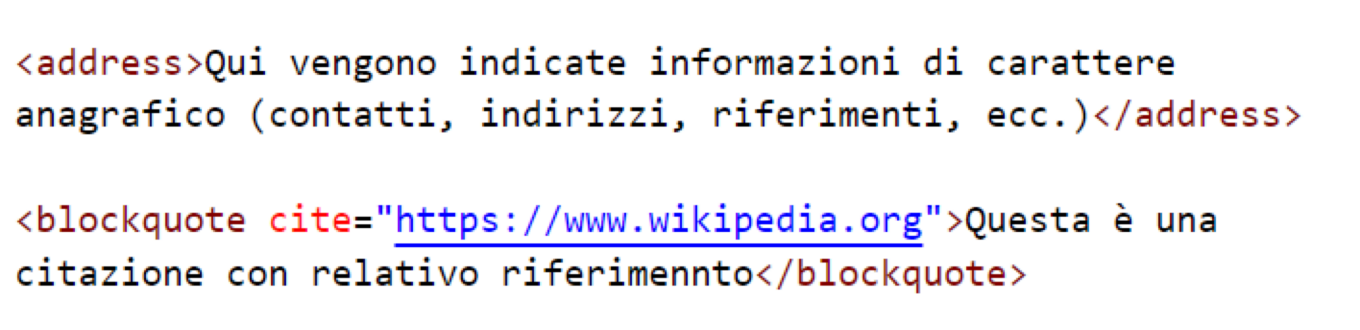
Markup Base dei Testi Formattazione di Testi Particolari
Formattazione di testi particolari

Slide 28
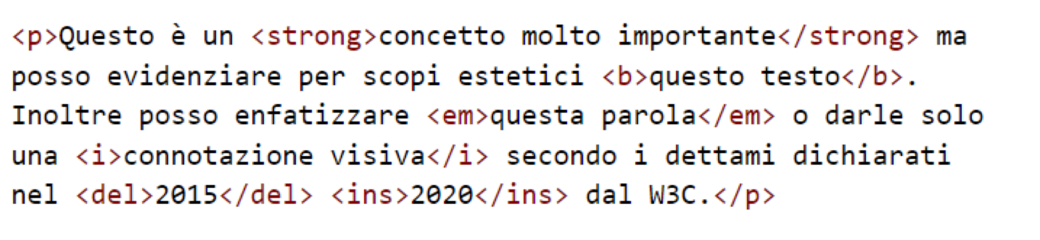
Markup Base dei Testi Formattazione di Particolari Parole
Formattazione di particolari parole

Slide 29
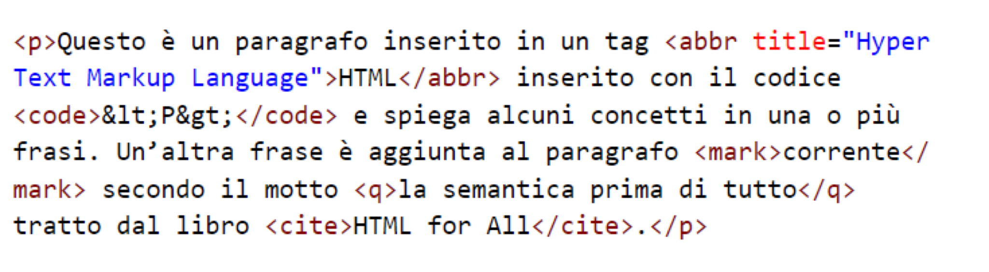
Markup Base dei Testi Formattazione di Particolari Parole
Formattazione di particolari parole

Slide 30
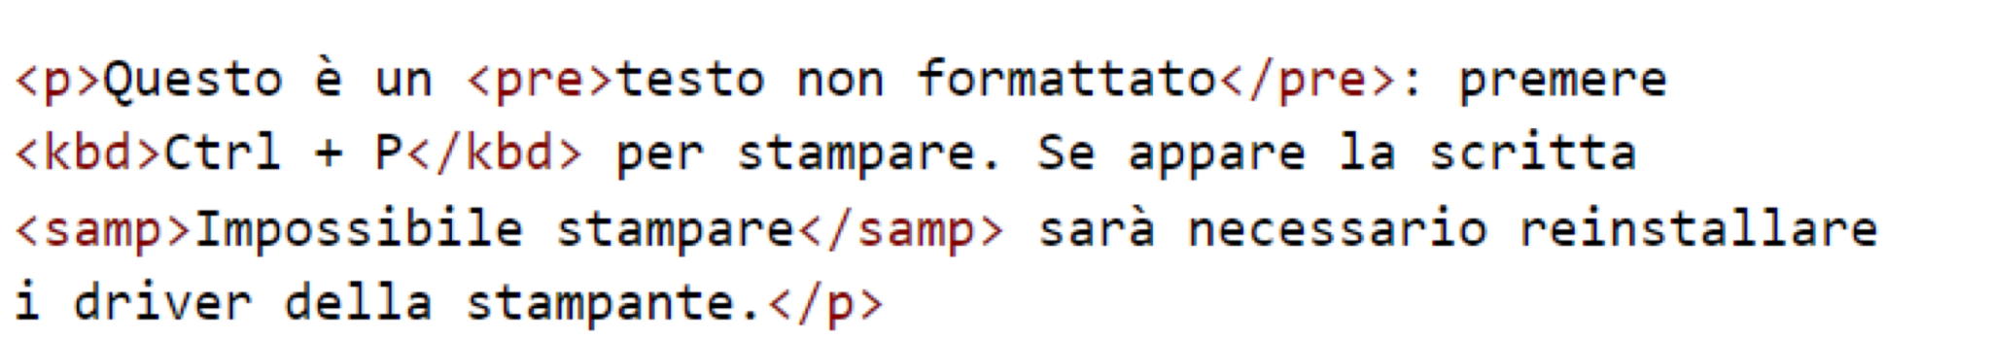
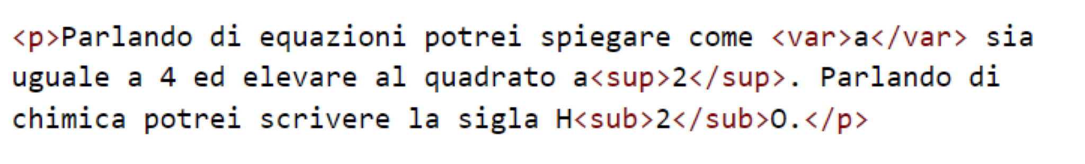
Markup Base dei Testi Formattazione di Particolari Parole

Slide 31
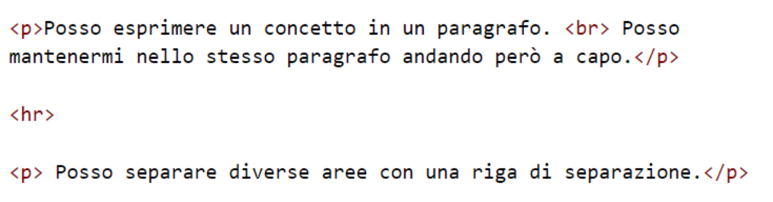
Markup Base dei Testi Tag Vuoti (Empty Tag)

Slide 32
Markup per le Immagini

Slide 33
Markup per le Immagini Elementi
Elementi
src | percorso del file
alt | testo alternativo
width | larghezza in pixel
height | altezza in pixel

Slide 34

Markup per le Immagini Tipologie di File
Immagine raster
Immagine vettoriale

Slide 35
Markup per le Immagini Tipi di File Supportati
Tipi di file supportati
JPG/JPEG | Joint Photographic Expert Group image
WebP | Web Picture format
AVIF | AV1 Image File Format
GIF | Graphics Interchange Format
PNG | Portable Network Graphics
APNG | Animated Portable Network Graphics
SVG | Scalable Vector Graphics

Slide 36
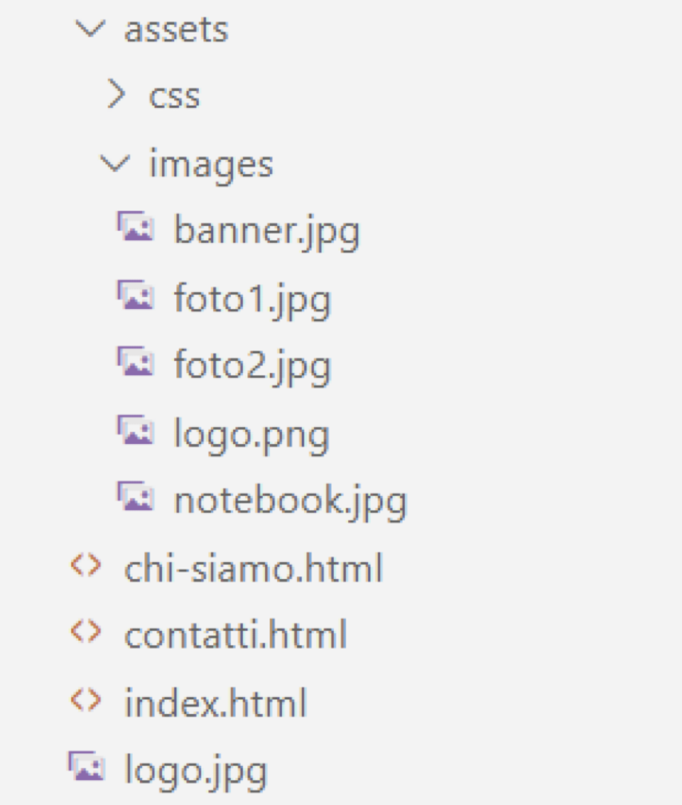

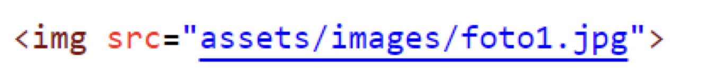
Markup per le Immagini Percorsi
Percorsi
Immagine su stesso livello
Immagine su differente livello
Immagine esterna

Slide 37
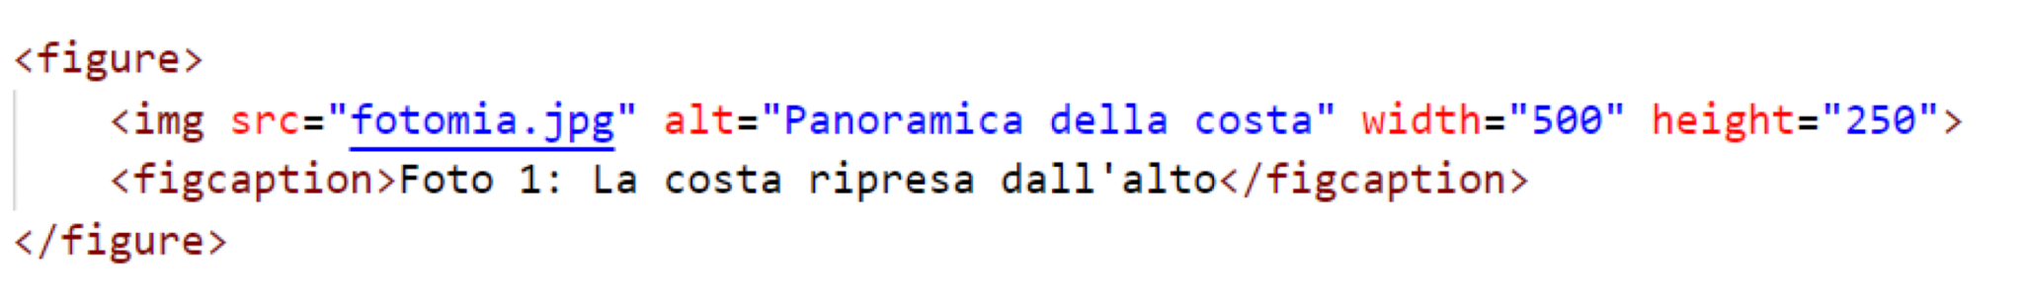
Markup per le Immagini Il Tag <figure>
Il tag FIGURE

Slide 38
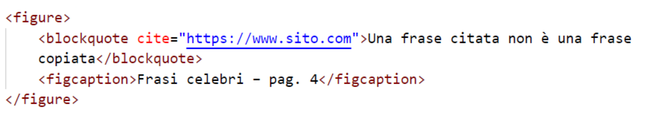
Markup Alternativo Il Tag <figure>
Il tag FIGURE

Slide 39
Markup per i Link

Slide 40
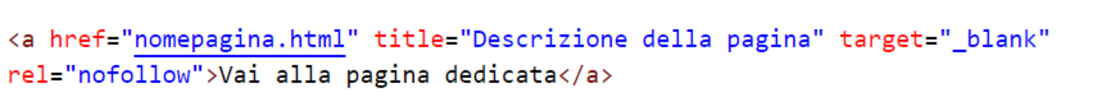
Markup per i Link Elementi
href | percorso del file da raggiungere
title (attributo globale) | testo descrittivo
target | dove aprire il documento
rel | relazione tra la pagina chiamante ed il documento linkato

Slide 41
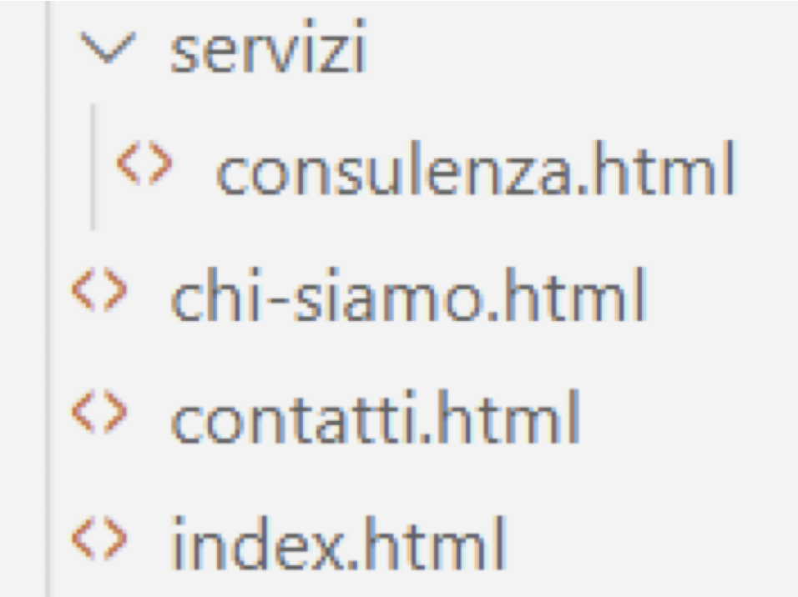



Markup per i Link Percorsi Relativi
Percorsi relativi
Pagina su stesso livello
Da pagina index a consulenza
Da pagina consulenza a index

Slide 42
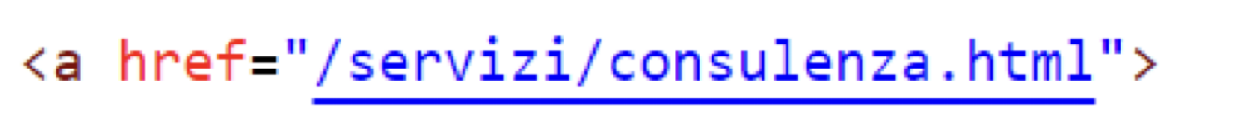
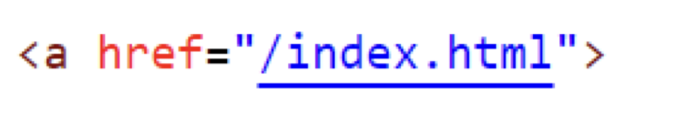
Markup per i Link Percorsi Relativi alla ROOT
Da pagina index a consulenza
Da pagina consulenza a index

Slide 43
Markup per i Link Percorsi Assoluti
Da qualunque pagina a pagina esterna

Slide 44
Markup per i Link Tipi di URL
Email | <a href=“mailto:segreteria@epicode.school“>
File Word/Excel | <a href=“curriculum.docx“>
File PDF | <a href=“curriculum.pdf“>
File Zip/Rar | <a href=“package.zip“>
File Eseguibili | <a href=“install.exe“>
Whatsapp | <a href=“https://wa.me/+3933911234?text=Chiedo%20info%20per%20consulenza“>

Slide 45
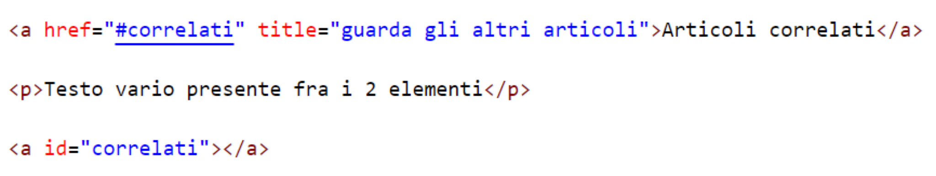
Markup per i Link Ancore Interne

Slide 46
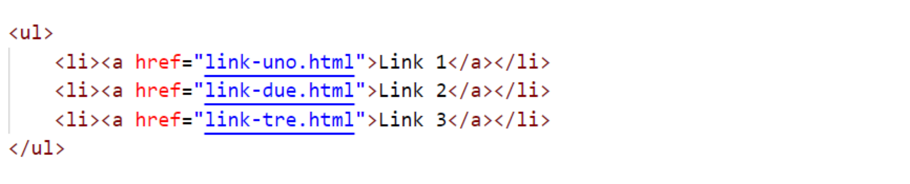
Markup per i Link Menu di Navigazione

